Slide 1

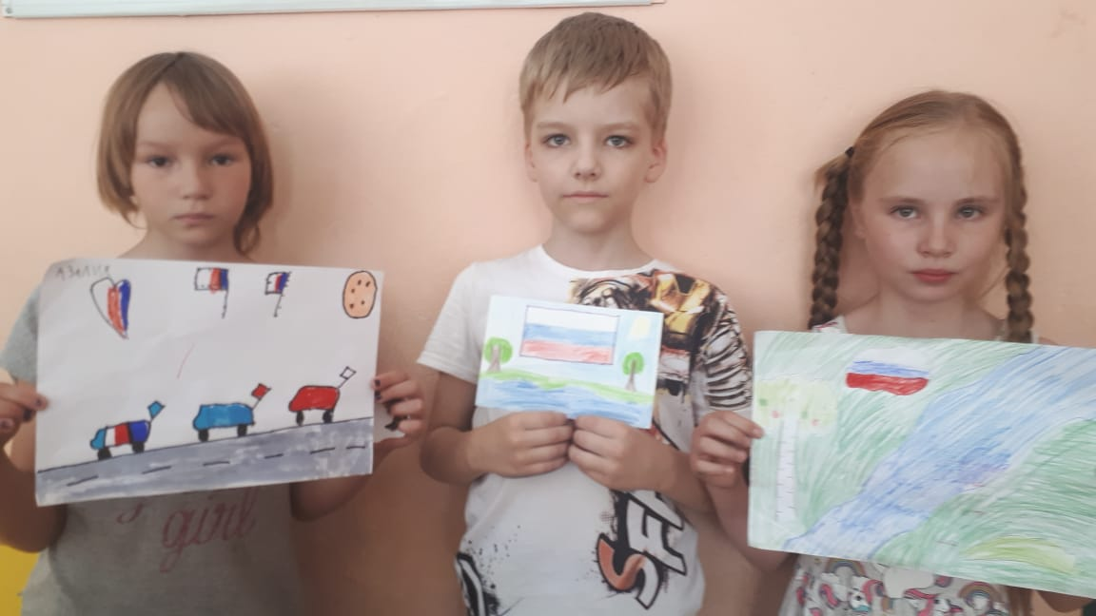
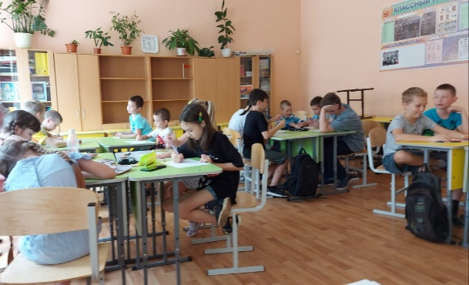
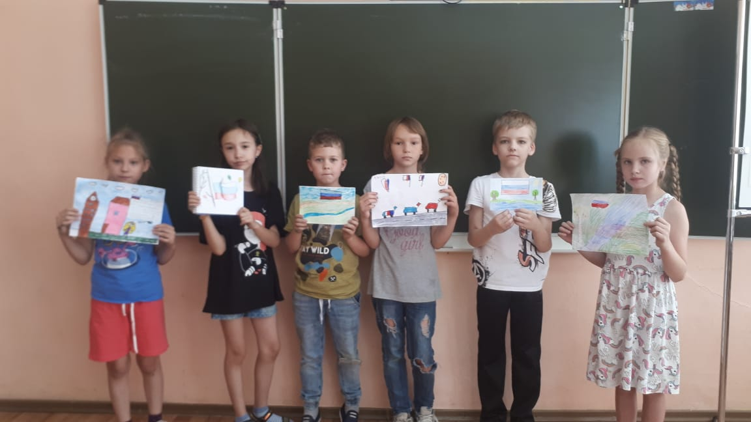
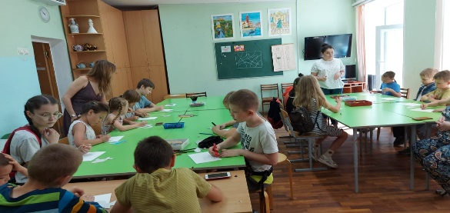
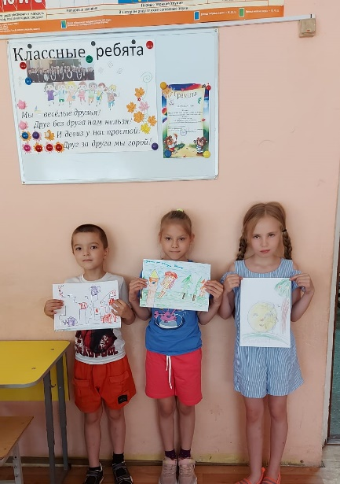
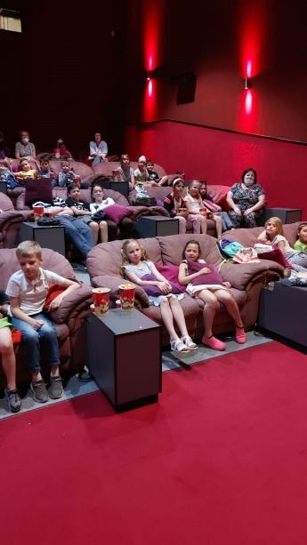
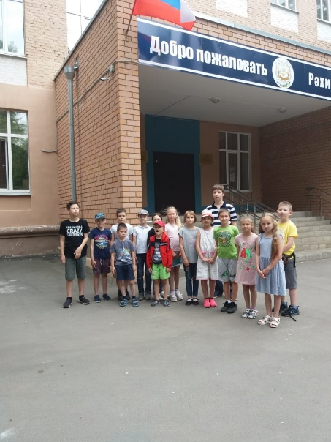
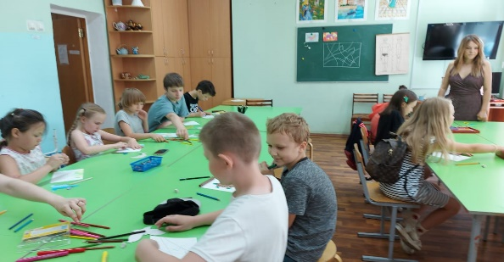
ФОТОРЕПОРТАЖ
МБОУ «Лицей №110» Советского района г. Казани

Slide 2

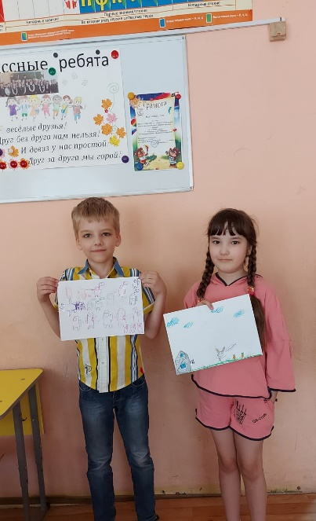


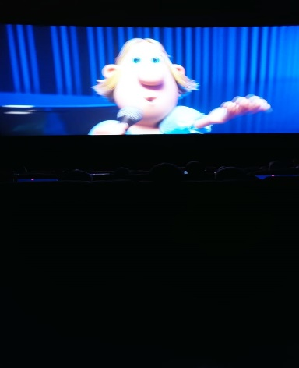

110 нчы лицей
“Ура, мультфильмнар!”
Мәктәп лагере кысаларында Дөньядагы халыкларның мультфильмнарын карау оештырылды. Башлангыч сыйныф укучылары белән “Корстон” үзәгенә сәяхәт кылынды. Соңыннан укучылар каралган мультфильмнар нигезендә рәсемнәр ясадылар, алар буенча сөйләделәр.

